Slide 1
Presentation av bokslutet för 2019

Slide 2
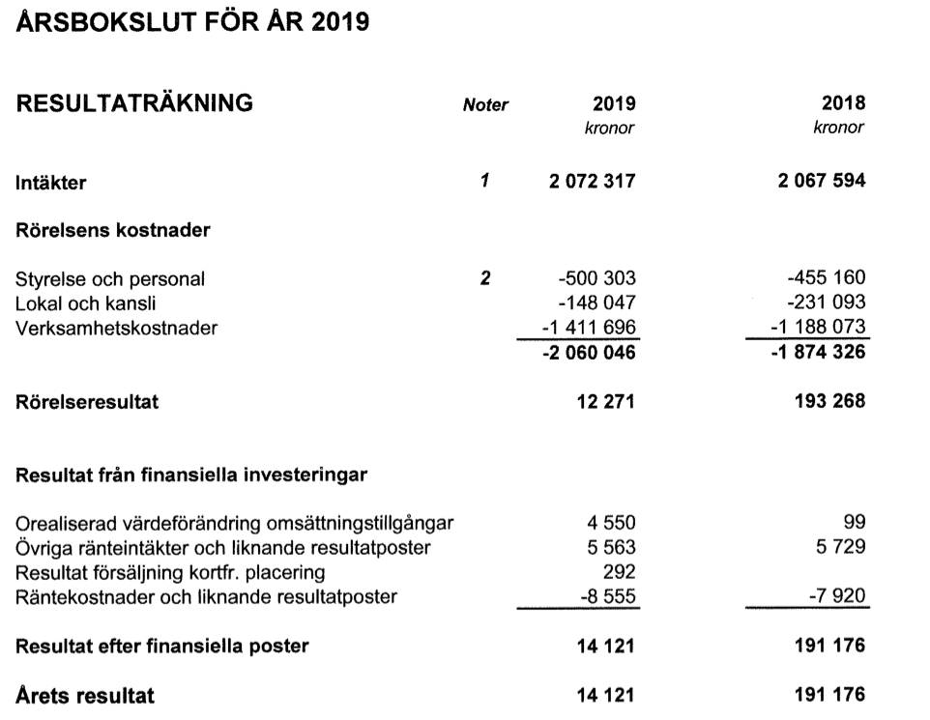
Årsredovisning 2019

Slide 3
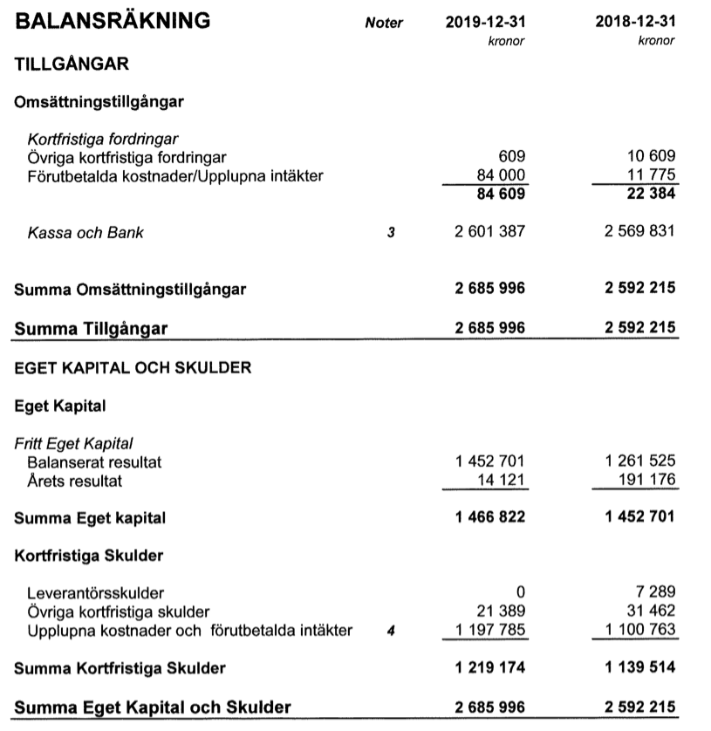

Slide 4
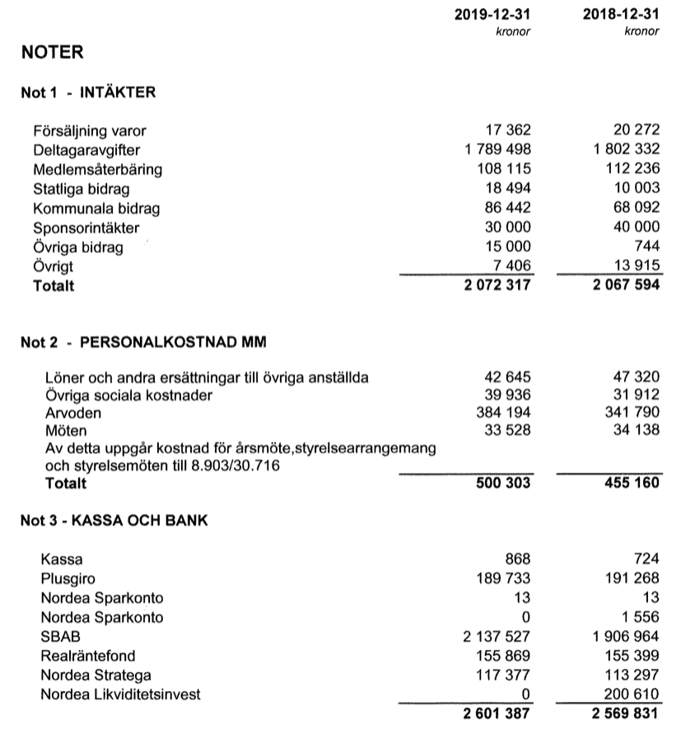

Slide 5
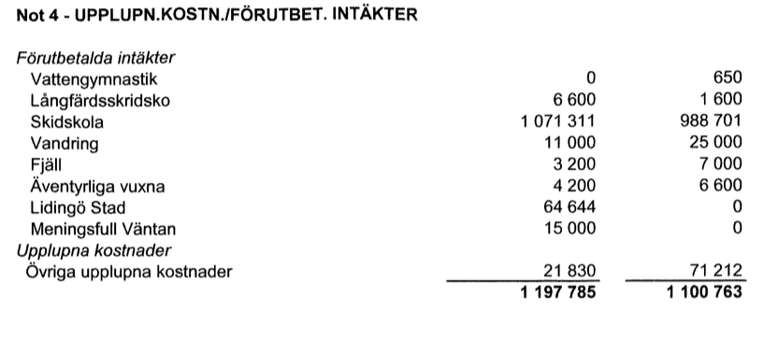

Slide 6
Utveckling intäkter – kostnader i tkr

Slide 7
Intäktsfördelning 2019 och intäkter per gren jämfört med 2018
Grenar:
i tkr 2019 2018
Alpint 1252 tkr 1334
Fjäll 261 tkr 104
Vandring 197 tkr 242
Bytesmarknad 85 tkr 67
Strövare Frilufsare 40 tkr 59
Skridskor 23 tkr 29
Vattengymn 22 tkr 24
Äventyrliga vuxna 21 tkr 38
Kajak 19 tkr 15
MTB 11 tkr 20

Slide 8
Kostnader 2019 fördelade på kostnadsslag

